Slide 1
Semantisatieverhaal B:
Kennen jullie de Amerikaanse YouTuber Technoblade? Hij had zich toegelegd op Minecraft. Daar hield hij zich vooral mee bezig. Hij werd bekend door video's waarin hij het spel Minecraft speelt op YouTube. Hij had meer dan 11 miljoen abonnees. Hij was zó goed in Minecraft dat hij vele wedstrijden won. Echt, hij ging als een speer! Hij was heel succesvol, hij ging heel snel. Hij oogstte veel lof met die video’s en verdiende er veel geld mee. Hij kreeg daar veel bewondering en waardering voor. Al die tijd wist niemand wie Technoblade was. Wat zijn echte naam was. Hij wilde anoniem blijven. Twee jaar geleden vertelde hij in een video dat hij kanker had. Zijn goede vriend met wie hij vaak video’s opnam, combineerde vanaf die tijd Minecraften met geld doneren. Hij voegde spelen en doneren samen. Voor elke munt die hij in het spel pakte, gaf hij één dollar aan kankeronderzoek. En hij maakte deze belofte waar. Hij zorgde ervoor dat was hij had beloofd, ook echt gebeurde. In totaal gaf hij meer dan 21 duizend dollar aan kankeronderzoek. Toen Technoblade vorig jaar overleed, kwam er 1 speciale video. Het was een afscheidsbrief die voorgelezen werd door zijn vader. Hij vertegenwoordigde op dat moment Technoblade. Hij las de brief voor namens zijn zoon. In de persoonlijke boodschap, het bericht dat iemand overbrengt, nam Technoblade afscheid van al zijn fans. En hij maakte zijn officiële naam bekend. Zijn naam volgens de afgesproken regels, was Alexander. Vervolgens, daarna, daaropvolgend is al het geld dat Alexander, of Technoblade, nog verdiende naar kankeronderzoek gegaan. Veel mensen kochten nog spulletjes als eerbetoon. Hoodies bijvoorbeeld. Dat was hun manier om hun waardering voor Technoblade te laten zien. Wie van jullie had al eens gehoord van Technoblade?
B
Notes:
Woordenoverzicht
als een speer gaan: heel succesvol zijn, heel snel gaan
vertegenwoordigen: namens anderen iets doen
het eerbetoon: de manier om je waardering voor iets of iemand te laten zien
zich toeleggen op: zich vooral bezighouden met
vervolgens: daarna, daaropvolgend
officieel: volgens de afgesproken regels
de boodschap: het bericht dat iemand overbrengt
waarmaken: ervoor zorgen dat wat je hebt beloofd, ook echt gebeurt
lof oogsten: bewondering en waardering krijgen
combineren: samenvoegen

Slide 2
Gerarda Das
Marjan ter Harmsel
Mandy Routledge
Francis Vrielink
Week 5 – 5 maart 2024
Niveau B

Slide 3
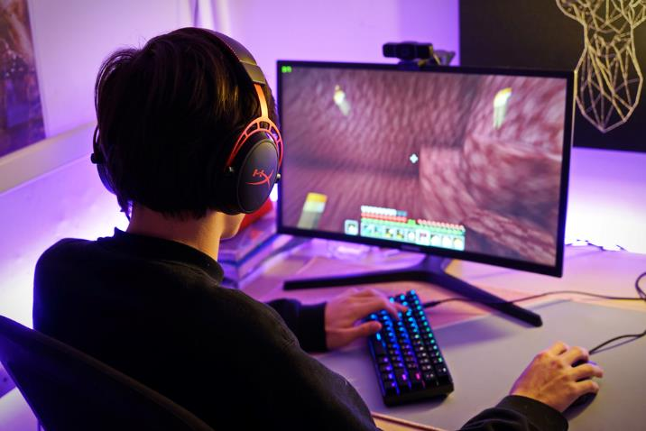
zich toeleggen op

Slide 4
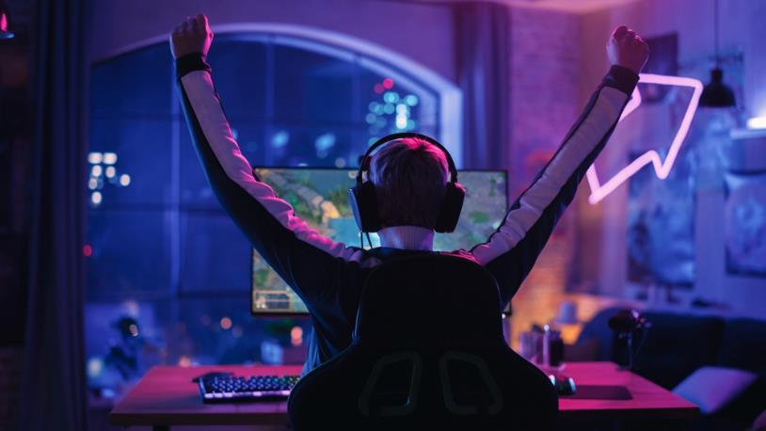
als een speer gaan

Slide 5
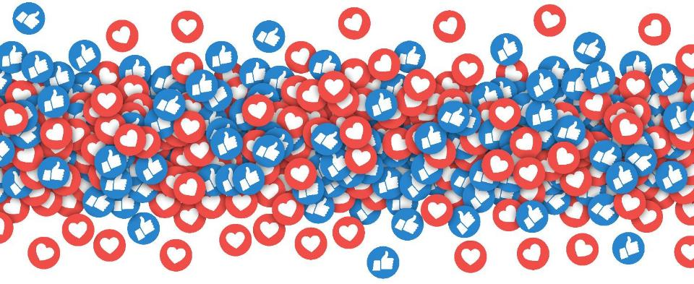
lof oogsten

Slide 6
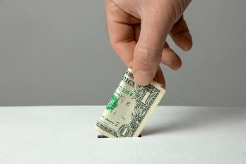
combineren

Slide 7
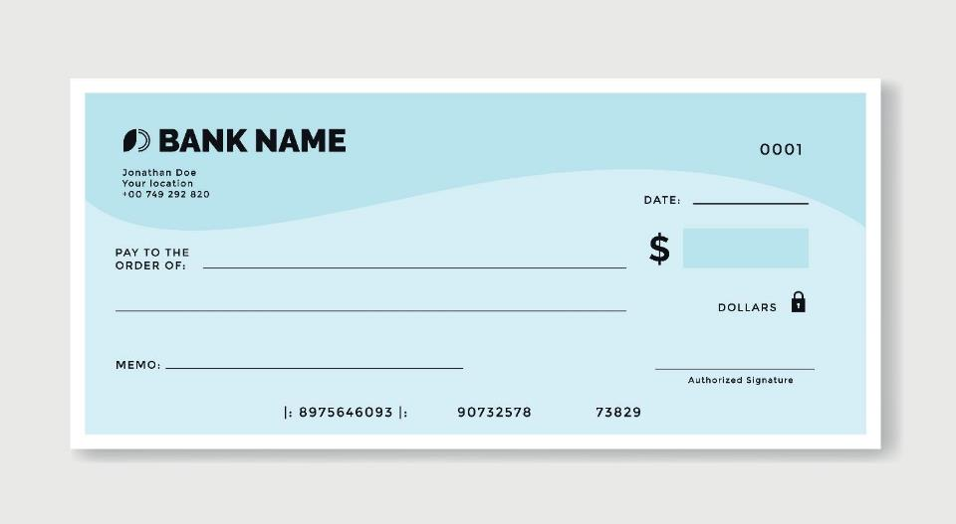
waarmaken
Kankeronderzoek
21.000,-

Slide 8
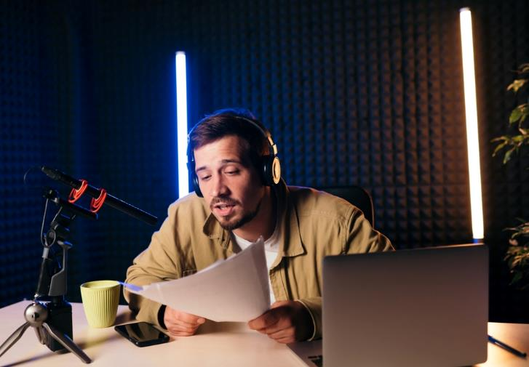
de boodschap

Slide 9
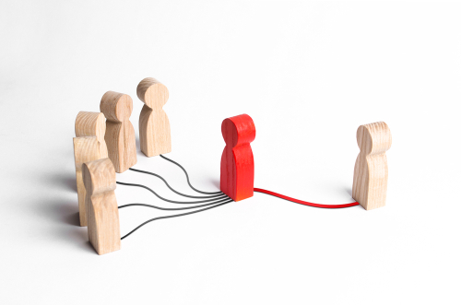
vertegenwoordigen
zijn
vader
Techno-blade
de fans
https://www.tubantia.nl/werk/hans-zandvliet-verdiende-miljoenen-aan-flippo-s-maar-raakte-alles-kwijt-aan-een-knikker~a873c7ce/

Slide 10
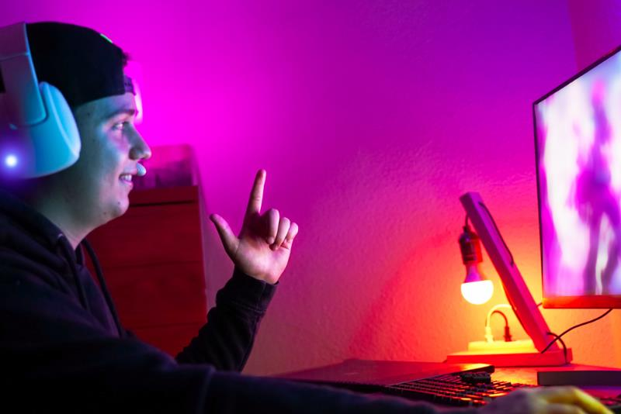
officieel
Mijn officiële naam is Alexander

Slide 11
vervolgens

Slide 12
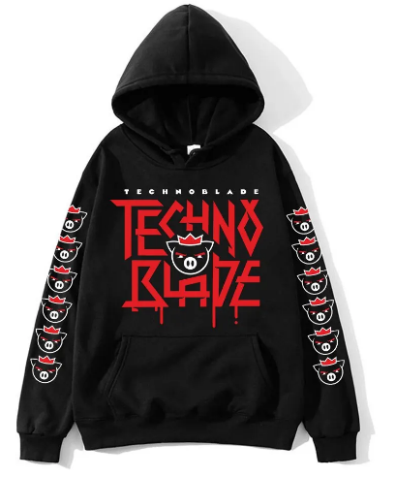
het eerbetoon

Slide 13
Op de woordmuur:

Slide 14
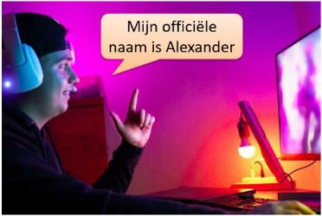
officieel
onofficieel
= volgens de afgesproken regels
Zijn officiële naam is Alexander.
= niet volgens de regels
Zijn onofficiële naam is Technoblade.

Slide 15
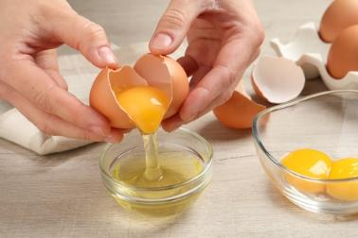
combineren
scheiden
= samenvoegen
Zijn vriend combineerde Minecraft spelen met geld doneren.
= in delen uiteen gaan
Kun jij het eigeel van het eiwit scheiden?

Slide 16
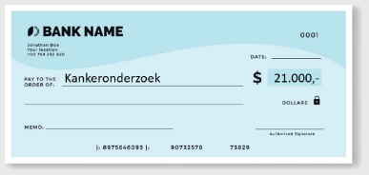
waarmaken
het laten afweten
= ervoor zorgen dat wat je hebt beloofd, ook echt gebeurt
Hij maakte zijn belofte waar en doneerde het geld.
= falen, tekortschieten, niet komen opdagen
Hij zou eigenlijk meegaan naar het feest, maar liet het toch afweten.

Slide 17
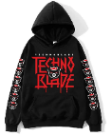
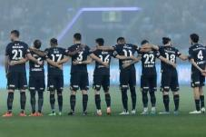
het eerbetoon
= de manier om je waardering voor iets of iemand te laten zien
de merchandise
de 1 minuut stilte
het applaus

Slide 18
de boodschap
= het bericht dat iemand overbrengt
de
de
bekendmaking
uitnodiging
de brief

Slide 19
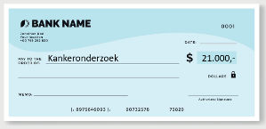
Eerst vertelt Technoblade in een video dat hij kanker heeft, vervolgens gaat zijn vriend geld doneren, en uiteindelijk gaat er 21.000 dollar naar Kankeronderzoek.
uiteindelijk
vervolgens
= op het laatst
eerst
= daarna, daaropvolgend
= in het begin

Slide 20
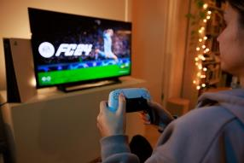
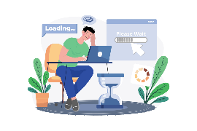
Technoblade was een goede Minecraft speler, hij ging als een speer.
als een speer gaan
op je gemak
met een slakken-gang
= heel succesvol zijn, heel snel gaan
= rustig
= erg langzaam

Slide 21
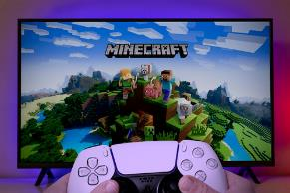
Technoblade legde zich al jong toe op Minecraft. Hij wilde heel goed worden en maakte dit plan waar. Hij kreeg heel veel fans en oogstte veel lof.
lof oogsten
zich toeleggen op
waarmaken
= bewondering en waardering krijgen
= ervoor zorgen dat wat je hebt beloofd, ook echt gebeurt
= zich vooral bezighouden met

Slide 22
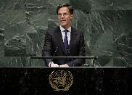
de vertegenwoordiger
vertegenwoordigen
= namens anderen iets doen
de leerlingenraad
de Verenigde Naties

Slide 23
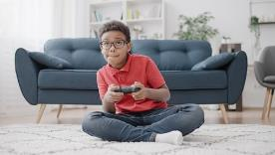
de specialisatie
zich toeleggen op
= zich vooral bezighouden met
de focus
het succes

